Slide 1
Курсов проект
НА
6 ГРУПА

Slide 2
ТЕМА
ДА СЕ РАЗРАБОТИ МЕТЕОРОЛОГИЧНА СТАНЦИЯ С ИЗМЕРВАНЕ НА ТЕМПЕРАТУРА И ВЛАЖНОСТ. ИЗМЕРЕНАТА ТЕМПЕРАТУРА И ВЛАЖНОСТ ДА СЕ ИЗОБРАЗЯВАТ ВЪРХУ ГРАФИЧЕН ДИСПЛЕЙ И ДА СЕ ПРЕДАВАТ ПО КАНАЛ ЗА ВРЪЗКА ВЪВ ФОРМАТ, УДОБЕН ЗА ОБРАБОТВАНЕ.

Slide 3
ОПИСАНИЕ НА ПРОЕКТА
В ПРОЕКТА СЕ РАЗРАБОТВА МЕТЕОРОЛОГИЧНА СТАНЦИЯ, БАЗИРАНА НА СЕНЗОР ЗА ИЗМЕРВАНЕ НА ТЕМПЕРАТУРА И ВЛАЖНОСТ ТИП DHT22. ИЗМЕРВАНАТА ТЕМПЕРАТУРА И ВЛАЖНОСТ СЕ ИЗОБРАЗЯВАТ ВЪРХУ ДИСПЛЕЙ. ЗА КАНАЛ ЗА ВРЪЗКА ЩЕ БЪДЕ ИЗПОЛЗВАН ВГРАДЕНИЯ В ARDUINO UNO UART. ДАННИТЕ ЩЕ БЪДАТ ПРЕДАВАНИ ВЪВ ФОРМАТ: TMP = t; HMD = h<cr>.
КЪДЕТО t И h СА ИЗМЕРЕНИТЕ СЪОТВЕТНО ТЕМПЕРАТУРА И ВЛАЖНОСТ, РАЗДЕЛЕНИ СЪС ЗНАК “;“, А <cr> Е ДОБАВЕНО ЗА КРАЙ НА СЪОБЩЕНИЕТО. ДАННИТЕ ЩЕ БЪДАТ ПРЕДАВАНИ НА ВСЕКИ 10s.

Slide 4
Блокова схема
ARDUINO UNO BOARD
LCD CONTROLLER
DHT22
16x2 LCD
UART

Slide 5
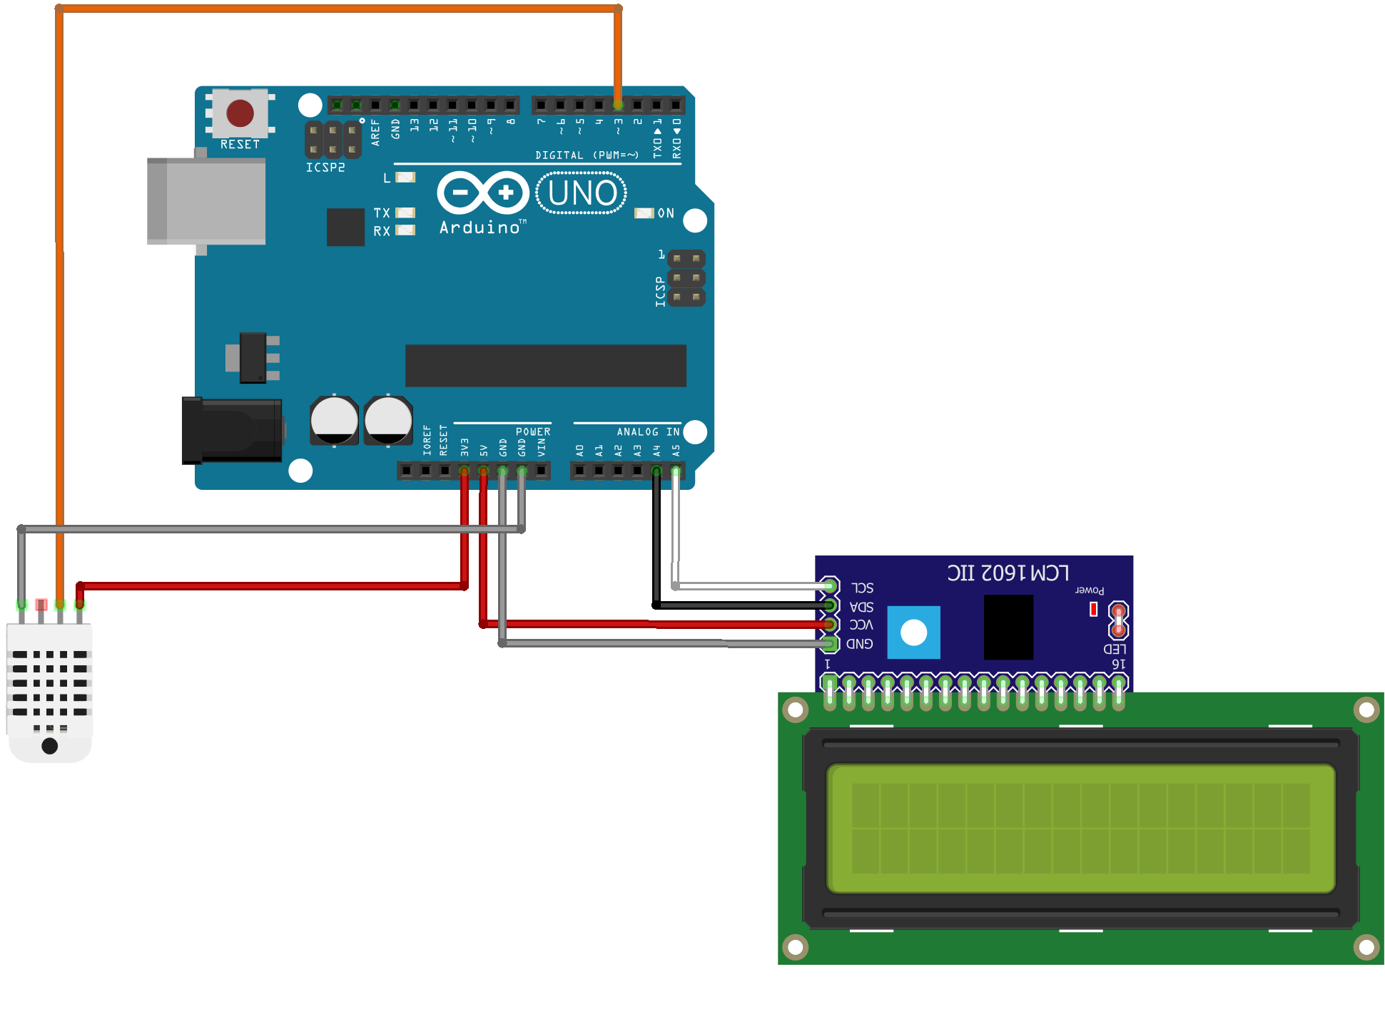
ЕЛЕКТРИЧЕСКА схема

Slide 6
СПИСЪК С КОМПОНЕНТИ
- ARDUINO UNO
- СЕНЗОР ЗА ТЕМПЕРАТУРА И ВЛАГА AM2302 (WIRED DHT22)
- LCD CONTROLLER
- 16X2 LCD

Slide 7
ЗАКЛЮЧЕНИЕ
РАЗРАБОТЕНИЯ ПРОЕКТ МОЖЕ ДА БЪДЕ ИЗПОЛЗВАН КАТО МЕТЕОРОЛОГИЧНА СТАНЦИЯ ЗА ИЗМЕРВАНЕ НА АТМОСФЕРНИТЕ УСЛОВИЯ ЗА ПРЕДОСТАВЯНЕ НА ИНФОРМАЦИЯ ЗА ПРОГНОЗИТЕ ЗА ВРЕМЕТО И ЗА ПРОУЧВАНЕ НА ВРЕМЕТО И КЛИМАТА.

Slide 8
БЛАГОДАРЯ ЗА ВНИМАНИЕТО

